Slide 1
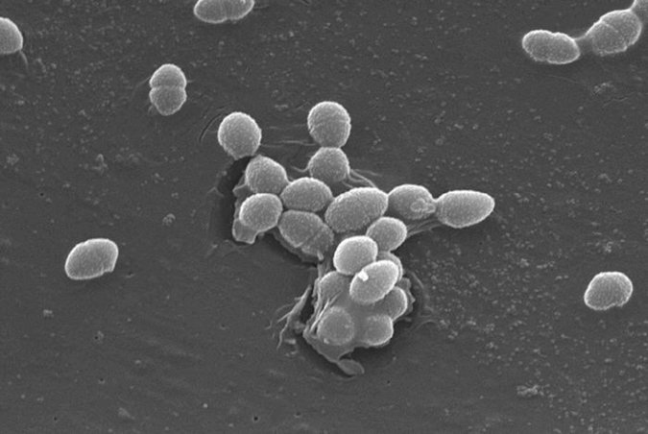
Lidský Mikrobiom
Velmi zvětšený snímek Enterococcus faecalis, baktérie žijící ve střevech člověka.
2017

Slide 2
Egypťané si byli velmi dobře vědomi, které části těla budou potřeba v příštím životě
Srdce, játra, střeva
Naopak mozek vypreparovali skrze nosní dutinu a vyhodili
My možná činíme stejnou chybu
Donedávna jsme si téměř vůbec nebyli vědomi role mikrobů na a v našich tělech
mikrobiom váží zhruba tolik jako náš mozek
https://www.coursera.org/learn/microbiome/lecture/EFtJY/the-human-microbiome

Slide 3
Termín „Mikrobiom“
2001
Joshua Lederberg používá tento termín k popsání mikrobiální komunity asociované s lidským tělem.

Slide 4
Definice
Lidská mikrobiota
= specifická komunita mikrobů přebývajících uvnitř nebo na těle člověka zahrnující
baktérie
archaea
eukaryotické viry
bakteriofágy
mikroeukaryota
fungi
protozoa
Lidský mikrobiom
= všechny geny, které obsahuje lidská mikrobiota https://www.coursera.org/learn/microbiome/lecture/EFtJY/the-human-microbiome

Slide 5
pokud tedy mluvíme o lidské mikrobiotě, mluvíme na úrovni organismů
pokud mluvíme o lidském mikrobiomu, mluvíme na úrovni genů

Slide 6
tyto všechny mikroorganismy se vyvíjely spolu s hominidy v průběhu evoluce člověka

Slide 7
Biota
= soubor organismů na daném místě v daném okamžiku

Slide 8
microorganismy tvoří kolem 1% - 3% váhy člověka (což je 0,9 kg – 2,7kg baktérií u 90 kg muže)
jsou na každém epitelu našeho těla

Slide 9
Protože viry a bakterie našeho mikrobiomu rostou a vyvíjejí se v cyklech trvajících dvacet minut nebo i méně a vyměňují si geny laterálně – tedy uvnitř druhu i mezi druhy – i náš kombinovaný lidský mikrobiom je dynamičtější a interaktivnější než jsme si o sobě mysleli a uvažovali o sobě jako o bytosti.
Je velmi obtížné oddělit prostor našich fyzických těl a našeho mikrobiomu; náš genom je podobně obtížné oddělit od mikrobiomu, jsme proto spíše koexistující než nezávislé bytosti.
Rhodes, R., Gligorov, N., Schwab, A.P.,m (eds.) (2013) The Human Microbiome. Ethical, Legal, Social Concepts. Oxford University Press. p. 2

Slide 10
Mikrobiota
tyto mikroorganismy
vytváří některé vitamíny, na jejichž tvorbu nemáme ty správné geny
dále rozkládají potravu a získávají z ní živiny, které potřebujeme k přežití
učí náš imunitní systém rozpoznávat nebezpečné nájezdníky
produkují velmi užitečné protizánětlivé látky, které pomáhají bojovat s jinými škodlivými mikroby způsobujícími nemoci

Slide 11
Budují a udržují vnitřní stranu střeva, kterou chrání proti vnějším nepřátelům.
A svou pouhou přítomností tyto baktérie zabraňují „škodlivým“ mikrobům aby se zde usadili.
produkují anti-mikrobiální protilátky které chrání člověka proti patogenům.

Slide 12
Proč se starat o mikrobiom?
Mikrobi v našich střevech rozhodují o tom, zda požitá chemikálie (např. Paracetamol) bude nebo nebude toxická pro naše játra
Jindy se zdá, že mikroby dokáží z požité potravy ukrást geny, které potom použijí k tomu, aby byla potrava pro nás lépe stravitelná

Slide 13
Proč se starat o mikroby?
určují, které požité chemikálie se stanou toxickými pro lidská játra
kradou geny z Tvé potravy, aby ji pomohli lépe strávit
a mohou rozhodovat o tom, jestli snaha daného člověka zhubnout bude účinná

Slide 14
tělo každého z nás obsahuje přibližně 10 triliónů lidských buněk
a 100 triliónů baktérií
…jsme tedy jen z 10% lidští…
možná je poměr jen 1:1
máme kolem 20 000 genů
a náš mikrobiom 2 – 20 miliónů genů
…geneticky jsme tedy 1% až 0,1% lidští…

Slide 15
Na každém z nás a v každém z nás žije
100 000 000 000 000 mikrobů.
Tyto mikroby tvoří nejméně 1000 druhů.
http://genomemag.com/change-your-microbiome-change-yourself/#.Vz98h5GLRdh

Slide 16
s osobou, která teď sedí vedle nás sdílíme téměř jistě 99,99% genů
ale jen 10% našeho mikrobiomu!

Slide 17
I když problémy definice osoby a osobní identity nikdy nebyly jednoduché, čím víc se toho dozvídáme o nás a o nich jako o propojené síti jich a nás, tím víc musíme přehodnotit náš koncept osobní identity a normálnosti a to, co vlastně znamenají. (Gordon et al. 2005)

Slide 18
Na Zemi žije přibližně 10³⁰ baktérií, které tvoří biomasu větší, než je biomasa všech ostatních živých organismů dohromady.
Odhaduje se, že méně než 1% všech mikroorganismů lze kultivovat v laboratoři.

Slide 19
Lidský GIT
ve srovnání s jinými mikrobiálními komunitami na Zemi, nejsou baktérie lidských vnitřností druhově nijak závratně početné
Jen osm ze známých kmenů bakterií (cca 25) je zastoupeno v lidském GIT s z těchto osmi pouze dvě oddělení dominují střevní komunitě:
Firmicutes
Bacillus, Listeria
Cytophaga-Flavobacterium-Bacteroides complex
Bacteroides samotný (včetně B. fragilis a B. thetaiotaomicron) odpovídají zhruba za 25% bakteriální populace lidského GIT
Gilbert, S.F., Epel, D., (2015) Ecological Developmental Biology. The Environmental Regulation of Development, Health , and Evolution. 2nd. ed. Sinauer Associates, Inc. Sunderland, MA. USA. str. 106

Slide 20
v kultuře lidských buněk tlustého střeva, baktérie (díky svým proteinům flagellinům) odpovídají za aktivaci syntézy transkripčních faktorů, které jsou nezbytné pro několikeré střevní funkce. (Becker et al. 2013)
Gilbert, S.F., Epel, D., (2015) Ecological Developmental Biology. The Environmental Regulation of Development, Health , and Evolution. 2nd. ed. Sinauer Associates, Inc. Sunderland, MA. USA. str. 111

Slide 21
Co víme
většina mikrobioty člověka je získána a stabilizována před dosažením třetího roku věku.
jakmile je mikrobiota získána, většina kmenů zůstává v našem těle po desítky let.
můžeme získat nové mikroby od blízkých členů vlastní rodiny.
efekty konkrétní linie se mohou projevit až desetiletí po té, co jsme ji získali.

Slide 22
Nezodpovězené otázky
zda a jak podporují residentní mikrobi tvorbu kapilár, střevních buněk a lymfatické tkáně.
zda jsou některé bakteriální linie lepší než jiné při těchto úkolech týkajících se raného vývoje člověka.
zda nás určité linie bakterií predisponují k různých nemocem.
zda existují interakce mezi mikrobiálními liniemi a našimi buňkami, které jsou patologické nebo naopak mohou vytvořit zdatnější fenotyp.
zda existují linie mikrobů, které mohou ovlivnit vývoj mozku a mohou ovlivnit i chování člověka.

Slide 23
Human Microbiome Project

Slide 24
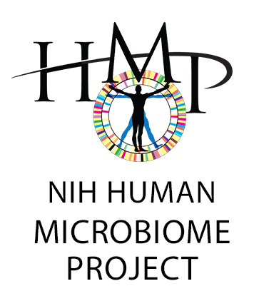
Human Microbiome Project http://hmpdacc.org/overview/about.php
(HMP) byl založen v roce 2008
úkolem je podrobná znalost lidského mikrobiomu a jeho roli pro zdraví a nemoci člověka.

Slide 25
Ředitel NIH Francis Collins přirovnal práci výzkumníků k objevitelům 15. století, kteří se snaží zmapovat nový kontinent.

Slide 26
Human Microbiome Project http://hmpdacc.org/overview/about.php
HMP se snaží charakterizovat mikrobiální komunity na několika místech lidského těla:
nosní dutina
ústní dutina
kůže
GIT
urogenitální trakt

Slide 27
Human Microbiome Project 2007
= cílem je charakterizovat mikrobiální komunity osídlující lidské tělo a zkoumat vztah mezi mikrobiota a jeho lidským hostitelem, včetně lidského zdraví a nemocí, vývoje, fyziologie, imunity a výživy.

Slide 28
Human Microbiome Project 2007
někteří nazývají HMP „druhým projektem lidského genomu“, částečně proto, že využívá nové technologie, vyvinutí pro HGP a genetiku
které umožňují studovat mikroorganismy, které nikdy předtím nemohly být studovány.
NIH investovalo do tohoto pětiletého projektu 140 miliónů dolarů

Slide 29
HMP
První fáze HMP, která začala v roce 2008, zahrnovala vývoj klinických protokolů, softwaru, přípravy sekvenování 16 S a metagenomů, referenční mikrobiální genomy a genomy známých mikrobiálních kmenů.
Krom toho začaly tři nové programy:
vývoj nových technologií
vývoj nových softwarů
etické, legální a sociální implikace výzkumu mikrobiomu

Slide 30
Hlavním vědeckým cílem bylo zjistit a porovnat složení mikrobiomů:
(1) zdravých dospělých, a zjistit, zda existuje charakteristický mikrobiom asociovaný se zdravým fenotypem
(2) kohorty předpokládaných nemocí spojených se složením mikrobiomu, a zjistit, zda existuje charakteristické složení mikrobiomu asociované s těmito nemocemi.

Slide 31
HMP
Celkem se jednalo o 300 18-40ti letých zdravých dobrovolníků
stejný počet mužů a žen
20% z nich se sebeidentifikovalo jako příslušníci rasové minority
11% jako hispánci
Přes 90% z nich bylo zkoumáno dvakrát, 33% třikrát během dvou let. Celkem byly vzorky sbírány přímo z 18ti habitatů lidského těla, s výjimkou GIT, kde se jednalo o odběr vzorku stolice.
Těla všech dobrovolníků byla před odběrem posuzována jako zcela zdravá; dobrovolníci nesměli užívat antibiotika, probiotika nebo immunomodulátory, nesměli se sprchovat a čistit si před odběrem zuby
Byla jim rovněž odebrána krev za účelem sekvenování jejich celého genomu.

Slide 32
HMP
Dva typy DNA byly sekvenovány.
u všech získaných dat proběhlo 16S sekvenování. Tato data se pak použila k vytvoření profilu diversity mikrobiální komunity.
u část vzorků proběhlo sekvenování veškeré obsažené DNA

Slide 33
Human Microbiome Project 2007
Primární cíle HMP jsou:
zjistit, zda jedinci sdílejí „základní“ část mikrobiomu společnou všem
zjistit, zda změny v lidském mikrobiomu jsou korelovány se změnami lidského zdraví
vyvinout nové technologie a nástroje bioinformatiky využitelné v tomto výzkumu.
artikulovat etické, právní a sociální implikace vyvolané výzkumem lidského mikrobiomu.
vytvořit mezinárodní spolupráci za účelem vytvoření obšírné, komplexní databáze přístupné veřejnosti.
Frank, L., Benkov, K., Blaser, M., et al. (2013) The Human Microbiome. Science, History and Research. in Rhodes, R., Gligorov, N., Schwab, A.P.,m (eds.) (2013) The Human Microbiome. Ethical, Legal, Social Concepts. Oxford University Press. p. 33

Slide 34
HMP Fáze I.
zahájeno studium 15 případových studií situací, spojených se změnami v mikrobiomu. Jednalo se o:
gastrointestinální nemoci (Crohnova nemoc, ulcerózní kolitida, Syndrom dráždivého střeva u dětí, neonatální nekrotizující enterokolitida, adenokarcinom jícnu, obezita, idiopatická periodická horečka)
urogenitální situace (bakteriální vaginóza, reprodukční historie, sexuální historie, obřízka)
nemoci kůže (ekzémy, psoriáza, akné)

Slide 35
HMP
výsledky vedly často ke zjištění, že neexistuje charakteristická mikrobiální komunita asociovaná s danou nemocí.
Výjimkou jsou sexuálně přenosné nemoci asociované se změnami vaginálního mikrobiomu.
na druhé straně se ovšem při řadě nemocí dochází ke změnám biologických vlastností mikrobiomu na úrovni transkriptů, proeinů a metabolitů, což napovídá, že dochází k ziskům a ztrátám klíčových funkcí mikrobiomu v souvislosti s danou nemocí.

Slide 36
HMP II.
Druhá fáze začala v roce 2014
longitudinální studie složení mikrobiomu v souvislosti se situací a zdravím hostitele
Důležitou vlastností mikrobů je jejich versatilita v provádění různých metabolických reakcích
např. dva zcela odlišné druhy baktérií mohou rozložit tutéž chemickou látku přijatou v potravě.
pouhá znalost taxonomického složení mikrobioty není nejlepší indikátor pro předpověď chování metabolismu dané mikrobiální komunity.

Slide 37
iHMP
integrative Human Microbiome Project neboli iHMP.
nové analytické metody a nové softwary byly vyvinuty k analýze vlastností celkové mikrobiální komunity, jako jsou
profil genové exprese komunity (metatranskriptom)
profil exprimovaných proteinů (metaproteom)
profil všech metabolitů (meta-metabolom, někdy zvaný též „metabonom“).
Shromáždění celkových vlastností mikrobiomu, metatranskriptom, metaproteom a metabolom, je ovšem velmi nákladné, komplikované a mimo dosah většiny laboratoří.

Slide 38
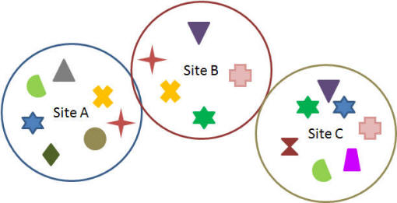
Alfa, Beta a Gama Diverzita
(α) Alfa diverzita = počet druhů na nějakém území (malém, ohraničeném). N obr. na místě A je 7 druhů, na místě B 5 druhů a na místě C 7 druhů.
(β) Beta diverzita = vyjádření diverzity mezi jednotlivými místy. nejvyšší beta diverzita je mezi místy A a C, kde je 10 odlišných druhů a jen 2 stejné.
(γ) Gama diverzita = počet druhů velkého území, např. celého kontinentu. Na obr. je gama diverzita rovna 12 druhům.
Místo A = 7 druhů
Místo B = 5 druhů
místo C = 7 druhů
A vs B = 8 druhů
B vs C = 4 druhy
A vs C = 10 druhů

Slide 39
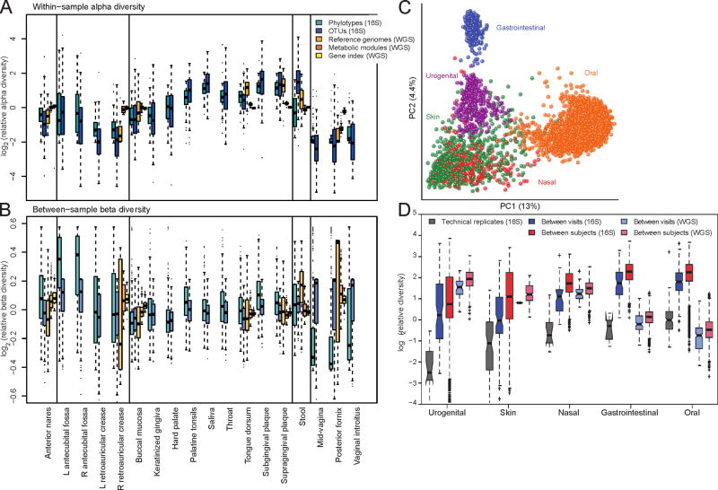
Komunity mikrobů v ústní dutině a ve stolici jsou obzvláště druhově bohaté
naopak ve vagíně je druhová bohatost nízká

Slide 40
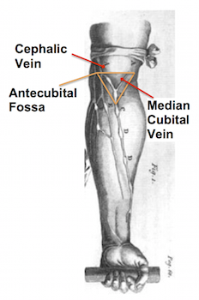
sliny mají nejvyšší alfa diverzitu OTUs (Operational Taxonomic Units, zhruba řečeno druhů) ale jednu z nejnižších beta diverzit – i když tedy vzorek slin každého jednotlivce obsahoval velký počet druhů, různí lidé obsahovali druhově velmi podobné komunity mikrobů.
Antecubital fossae (kůže) vykazovala naopak velkou beta diverzitu, ale průměrnou alfa diverzitu.
Vagína má nejnižší alfa diverzitu a velmi malou beta diverzitu na úrovni rodu, ale velkou na úrovni druhů kvůli velké rozmanitosti Lactobacillus spp.

Slide 41
Různé komunity mikrobů osídlují různé části těla (oblast ústní, nosní, kůže, GIT, vaginální)
Rozdíly ve složení mikrobiálních komunit u jednoho člověka v průběhu času se ukázaly malé, menší než rozdíly mezi různými lidmi.
Jedinečnost mikrobiální komunity každého člověka se zdá stabilní v průběhu času, což může být další důležitý rys, který složení mikrobiomu asociuje se zdravím.

Slide 42
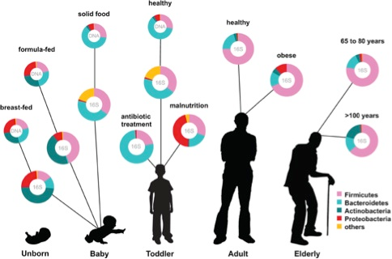
Figure 1: The characteristics of human microbiota change over time in response to varying environmental conditions and life stages. Image courtesy: US National Library of Medicine. Image source: Ottman N, Smidt H, de Vos WM and Belzer C (2012) The function of our microbiota: who is out there and what do they do? Front. Cell. Inf. Microbio. 2:104. doi: 10.3389/fcimb.2012.00104.

Slide 43
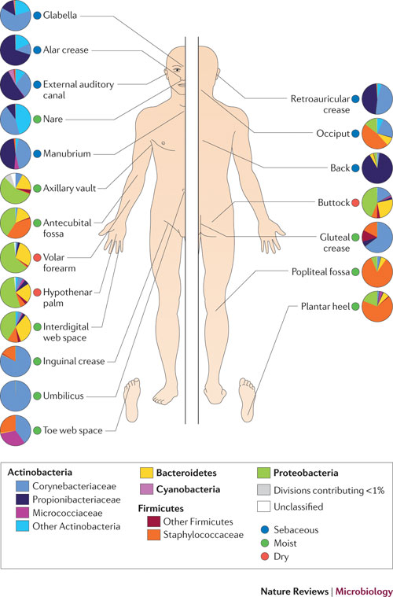
No taxa were observed to be universally present among all body habitats

Slide 44
Každá zkoumaná oblast lidského těla u skoro každého zkoumaného jednotlivce je charakterizována jedním nebo několika signálními druhy, které zakládají pluralitu celé komunity.

Slide 45
Diverzita mikrobů na daném místě těla může být definována jako počet druhů a počet jedinců různých druhů a tato diverzita může být spojena s některými nemocemi.
nízká diverzita v GIT s obezitou a idiopatickými střevními záněty (IBD z angl. Inflammatory Bowel Disease)
vysoká diverzita ve vagíně s bakteriálními vaginózami

Slide 46
Mnoho z této diversity zůstává nevysvětleno, ačkoli dieta, prostředí, genetika hostitele a raná mikrobiální nálož mohou být všechny zahrnuty.
The Human Microbiome Project Consortium (2012) Structure, Function and Diversity of the Healthy Human Microbiome. Nature. 2012 Jun 14; 486(7402): 207–214.

Slide 47
OSA GIT-MOZEK-MIKROBIOM

Slide 48
Osa GIT-mozek-mikrobiom
mikrobiota GIT interagují z Centrálním nervovým systémem (CNS).
psychické zdraví a dokonce neurologický vývoj mohou utvářet a naopak být utvářeny složením a chováním těchto baktérií.
Syndrom dráždivého střeva - Irritable bowel syndrome (IBS), zácpa nebo průjmy často koexistují s psychiatrickými problémy, jak oje úzkost a posttraumatický stres.
studiu u lidí postižených IBS ukazují, že dávka probiotických baktérií může zmírnit bolestivý dyskomfort a psychiatrické symptomy.
Eisenstein, M., (2016) Microbiome: Bacterial broadband. Nature 533, S104–S106 (19 May 2016) doi:10.1038/533S104a. Published online 18 May 2016

Slide 49
Osa GIT-mozek-mikrobiom
Střevní stěna udržuje obousměrnou komunikaci s CNS skrze nervus vagus, který běží od mozkového kmene ke střevu a cestou má vliv na řadu nevědomých úkonů, jako je udržování srdečního rytmu.
Nervus vagus také přenáší důležité signály, které jsou odpovědí na stres. Interkace n.vagus se střevem reuluje skoro každý aspekt průchodu materiálu skrze obě střeva – což vysvětluje, proč jsou problémy spojené s CNS tak často doprovázeny zažívacími obtížemi.

Slide 50
Osa GIT-mozek-mikrobiom
naopak ze střeva do mozku směřují zpětnovazebné signály, které jdou ovšem mnohem dál za obvyklou představu signálů hlad/nasycení; abnormality v trávicím systému mohou přímo ovlivnit jak kognitivní, tak i emocionální stav člověka.
V CNS probíhají strukturální a funkční změny asociované s IBS, zejména v oblastech mozku spojovanými s bolestí a dyskomfortem.
u mnoha lidí je IBS asociovaný s psychiatrickými problémy, a u některých úspěšná léčba cílená na mentální zdraví zlepšila rovněž jejich gastrointestinální symptomy.

Slide 51
Osa GIT-mozek-mikrobiom
IBS: redukce počtu „dobrých“ druhů, jako např. rodu Bifidobacterium, které typicky tvoří základ zdravé mikrobioty, a vzestup rodu Ruminococcus, který je typicky spojován s infekcemi.
Zdravá mikrobiota spolupracuje s epitelovými buňkami střevní stěny a udržují ji funkční. Destabilizace tohoto vztahu vede ke změněným stavům trávení a exkrece – což jsou definující symptomy IBS.
Mikrobiota také ovlivňují produkci serotoninu – což je mimořádné zjištění, neboť tento neurotransmitter hraje centrální roli v motorice střev a při trávení, ovšem také při různých kognitivních poruchách a poruchách nálad.

Slide 52
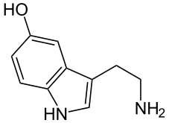
Osa GIT-mozek-mikrobiom
Zhruba 95% serotoninu je produkováno v trávicí soustavě.
u myší bylo zjištěno, že určitá skupina střevních baktérií má přímý vliv na syntézu serotoninu a jeho uvolňování.
Tyto buňky produkující serotonin mohou být vnímány jako hlavní centrum komunikace mezi střevem a mozkem, protože tyto buňky jsou vystaveny všemu, co jíme, signálům produkovanými střevními baktériemi, a inervovány napojeními na n. vagus.

Slide 53
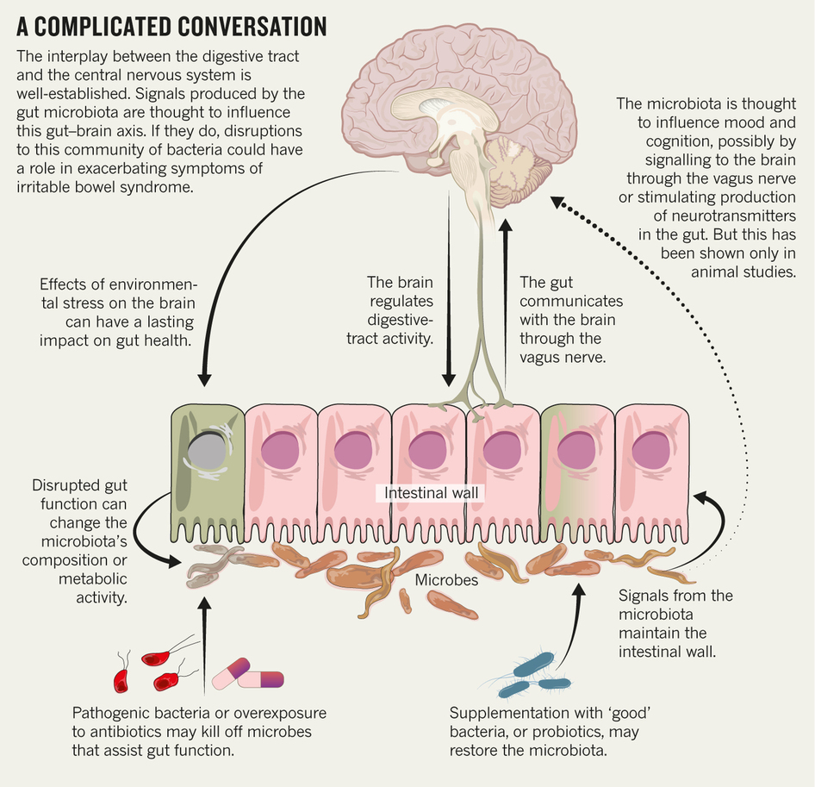

Slide 54
mikrobiota trávicího traktu

Slide 55
Mikrobiom v GIT
První katalog genů lidského mikrobiomu v GIT vznikl v roce 2010
jednalo se o analýzu 124 Evropanů
katalog obsahoval 3,3 miliónu genů (přes 99% bakteriálních, zbytek virového a eukaryotického původu)
2014
9,9 miliónu genů
asi 1 000 lidí z Evropy, Asie a Severní Ameriky
počet genů nalezených alespoň u 5% zkoumaných jedinců vzrostl nepatrně
počet genů nalezených jen u několika jedinců stoupá neustále, zatím bez známek saturace.
Li, J., Jia, H., Cai, X., Zhong, H., Feng, Q., et al. (2014) An integrated reference gene catalog of the human gut microbiome. Nat. Biotechnol., 32 (2014), pp. 834–841

Slide 56
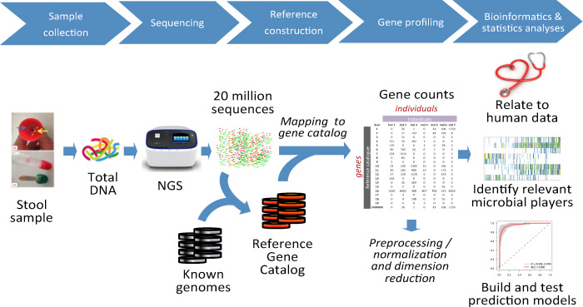

Slide 57
U japonské populace, která byla studována, a která se často živí sushi, byly ve střevních bakteriích nalezeny geny, které se jinak vyskytují jen u mořských bakterií, které se živí mořskými řasami
Populace u St. Louis v USA, která byla studována, tyto geny ve střevních bakteriích neměla vůbec

Slide 58
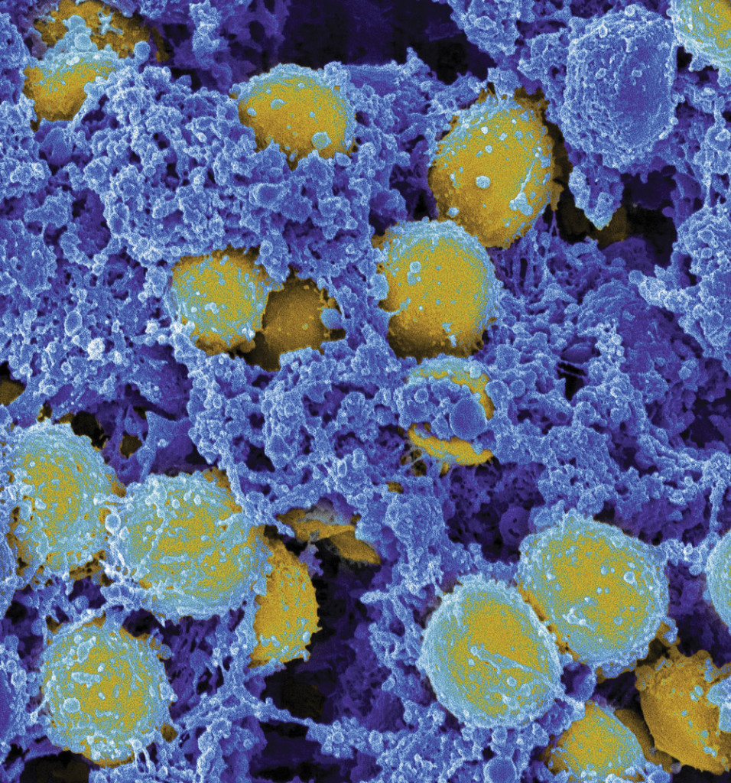
Změny v mikrobiomu jsou spojovány s obesitou, IBD, alergiemi a astmatem.

Slide 59
Dieta
Vzorky mikrobiomu z obézního MZ dvojčete vložené do myší vedly k tomu, že zvířata získala na váze způsobem, jakého nedosáhly normální, štíhlejší , myši.

Slide 60
Dieta
Francouzští výzkumníci zkoumali vliv diety, a podle složení střevních baktérií dokázali odhadnout, zda a o kolik daná osoba zhubne při aplikaci konkrétní diety

Slide 61
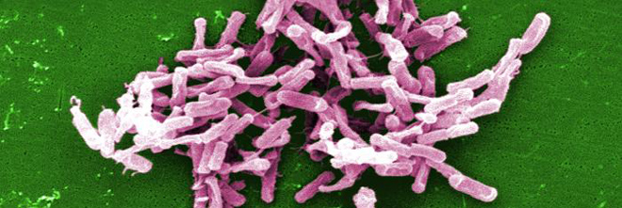
Clostridium difficile
Pokud jsou ostatní baktérie v GIT vybity antibiotiky, zejména clindamycinem, C. difficile se začne nekontrolovatelně množit.
Toxiny, které produkuje, dráždí střevní sliznici, způsobují kolitidu, spouští horečku, křeče a průjmy, v nejtěžších případech i sepsi a smrt.

Slide 62
tradičně si myslíme, že E. coli je důležitý mikroorganismus našich střev
E. coli ovšem není dominantním hráčem našeho GIT
E. coli velmi dobře roste na Petriho misce
u zdravého dospělého člověka je E. coli jen každá milióntá baktérie jeho GIT

Slide 63
mikrobiom a císařský řez

Slide 64
Porod císařský řezem je asociován s mírným nárůstem risku pro
alergickou rinitidu
astma
snad i alergie na potraviny/atopie na potraviny
avšak nikoli s
atopií po vdechnutí (inhalant atopy)
atopickou dermatitidou
Bager, P., Wohlfahrt, J., Westergaard, T., (2008) Caesarean delivery and risk of atopy and allergic disesase: meta-analyses. Clinical and Experimental Allergy, 38, 634–642

Slide 65
V Portoriku je až 50% porodů realizováno císařským řezem, 35% z nich jsou zbytné
z kulturních důvodů u hispánských žen
ve fázi zkoušek je „infikování“ dítěte (ústa a kůže) gázou s vaginálními laktobacilly

Slide 66
Člověk a pes

Slide 67
děti žijící s domácími zvířaty v jedné domácnosti majíbohatší mikrobiotu v GIT než děti žijící bez kontaktu s domácími zvířaty.
pokud děti vyrůstají v limitované expozici mikrobů, přítomných v psí srsti nebo v nečistotě, kterou přinesou na packách, prospívá to k správnému formování imunitního systému.
Gupta, S., (2017) Microbiome: Puppy power. Nature 543, S48–S49 (30 March 2017) doi:10.1038/543S48a

Slide 68
mikrobiota člověka a psa se vyvíjela v tandemu.
Mikrobiom kojence vyrůstajícího bez psa (a mikrobiom osamoceného psa vyrůstajícího bez člověka) je v určitém smyslu nekompletní.
Gupta, S., (2017) Microbiome: Puppy power. Nature 543, S48–S49 (30 March 2017) doi:10.1038/543S48a

Slide 69
ve Švédsku byly zkoumány všechny děti narozené od 1. ledan 2001 do 31. prosince 2010 (N = 1 011 051); při výzkumu byla užita data z národního registru a z registrace psů a farmářských zvířat, dále medikace astmatu dětí i jejich rodičů
data podporují hypotézu, že expozice psů a hospodářských zvířat během prvního roku života dítěte snižuje riziko astmatu u šestiletých dětí.
Fall, T., Ingelsson, E., Lundholm, C., Örtqvist, A.K.,Fang, F., Hedhammar, Å., Kämpe, O., (2015) Early exposure to dogs and farm animals and the risk of childhood asthma. JAMA Pediatrics, November 2015, 169(11):e153219

Slide 70
děti rodin, které měly psa, měly o 13% menší pravděpodobnost vzniku astmatu než jejich vrstevníci z rodin bez psů.
výsledky jsou konzistentní pro prvorozené děti, pro rodiče s nebo bez astmatu, a napříč různými definicemi astmatu.
Fall, T., Ingelsson, E., Lundholm, C., Örtqvist, A.K.,Fang, F., Hedhammar, Å., Kämpe, O., (2015) Early exposure to dogs and farm animals and the risk of childhood asthma. JAMA Pediatrics, November 2015, 169(11):e153219

Slide 71
Pestrost mikrobioty je vyšší u tříměsíčních dětí s domácími zvířaty než u dětí bez nich.
děti z rodin s domácími mazlíčky (v 70% případů se jedná o psy) měly vyšší hladiny dvou typů baktérií ze skupiny Firmicutes – Ruminococcus a Oscillospira, které jsou asociovány s nižším rizikem alergických onemocnění a s nižším rizikem vzniku obezity
hojnost rodu Ruminococcus redukuje risk alergií.

Slide 72
kdo je člověk?

Slide 73
Tento nový koncept může přehodnotit naši definici toho, kdo jsme; můžeme sami sebe definovat jako amalgám nás a jich.
Nebo můžeme sami sebe definovat jako superorganismus, který zahrnuje naše vlastní buňky plus fluktuující skupiny baktérií a virů, které sdílí prostor našeho těla a někdy dokonce vstupují do našeho genomu.
Rhodes, R., Gligorov, N., Schwab, A.P.,m (eds.) (2013) The Human Microbiome. Ethical, Legal, Social Concepts. Oxford University Press. p. 2

Slide 74
Evoluce člověka není jen příběhem člověka, ale rovněž příběhem našich interkací s viry, bakteriemi a houbami, kteří v nás všichni sídlí.
Rhodes, R., Gligorov, N., Schwab, A.P.,m (eds.) (2013) The Human Microbiome. Ethical, Legal, Social Concepts. Oxford University Press. p. 2

Slide 75
Lidský metagenom (Human metagenome) = amalgám jak genů člověka, tak i genů mikroorganismů které sídlí uvnitř nebo na povrchu těla člověka. (National Research Council, 2007).
Frank, L., Benkov, K., Blaser, M., et al. (2013) The Human Microbiome. Science, History and Research. in Rhodes, R., Gligorov, N., Schwab, A.P.,m (eds.) (2013) The Human Microbiome. Ethical, Legal, Social Concepts. Oxford University Press. p. 30

Slide 76
Spíše než přemýšlet o lidské bytosti jako o souboru lidských buněk a genetického materiálu, který vytváří naše těla, měli bychom přemýšlet o lidské bytosti jako o superorganismu či hybridu mikroorganismů a člověka, „komunitě, která tvoří celek větší než by byla pouhá suma jeho částí“.
Frank, L., Benkov, K., Blaser, M., et al. (2013) The Human Microbiome. Science, History and Research. in Rhodes, R., Gligorov, N., Schwab, A.P.,m (eds.) (2013) The Human Microbiome. Ethical, Legal, Social Concepts. Oxford University Press. p. 30

Slide 77
„Bacilová“ teorie nemoci (The germ theory of disease) je založena na představě, že se stáváme nemocnými, pokud nějaký nový druh mikroorganismu napadne naše tělo.
Joel Weinstock myslí přesně opačně. Možná je nějaká nemoc způsobena tím, že nějaký organismus je přinucen opustit naše tělo.
Dunn, R., (2011) The Wild Life of Our Bodies. Predators, Parasites, and Partners That Shape Who We Are Today. HarperCollins Publisherss Ltd. London, UK. p. 21

Slide 78
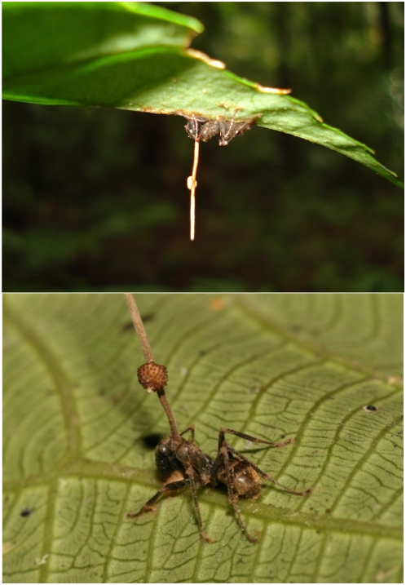
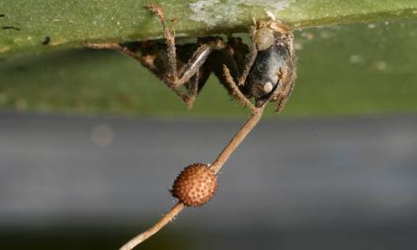
Parazitismus
Houba Ophiocordyceps unilateralis zabíjí mravence Camponotus leonardi. Houba dosud neznámým způsobem manipuluje chování mravence, aby se spustil z koruny deštného pralesa, kde žije, do prostoru pod sebou, zakousl se pevně do spodní strany listu a v pro houbu optimální vlhkosti čekal na smrt.

Slide 79
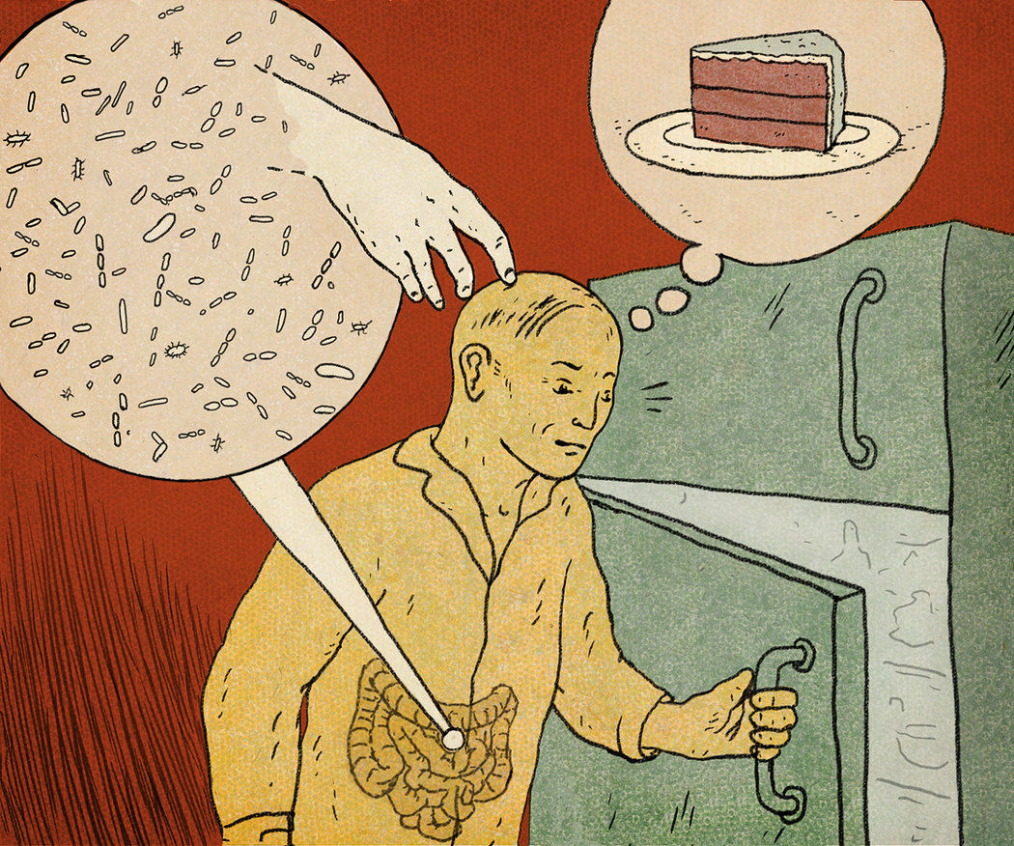
V našich střevech mikrobiota vyrábí tytéž chemikálie, kterými spolu komunikují naše neurony, jako je dopamin a serotonin.
Mikrobi jsou schopny tyto látky dopravit až do husté sítě nervových zakončení, které pokrývá GIT.

Slide 80
Myši, které vyrůstaly bez mikrobioty se chovají v mnoha ohledech jinak než normální.
Jsou úzkostlivější a mají zhoršenou paměť.
Některé baktérie zmenšují míru stresu, jsou-li přidány do myšího GIT.
Pokud vědci přerušili nervové spojení mezi GIT a mozkem, tento stres-redukují efekt zmizel.

Slide 81
„Druhý mozek“
Mozek může významně ovlivnit mikrobiota v GIT; jak ukázala řada studií, dokonce i mírný stres změní mikrobiální rovnováhu v GIT, čímž činí člověka náchylnějším k infekcím a spouští kaskádu molekulárních reakcí které zpětnou vazbou ovlivní opět centrální nervový systém.
Carpenter, S., (2012) That gut feeling. Monitor on Psychology. American Psychological Association. September 2012, Vol 43, No. 8
http://www.apa.org/monitor/2012/09/gut-feeling.aspx

Slide 82
Myši, které vyrůstaly bez mikrobioty se chovají v mnoha ohledech jinak než normální.
Jsou úzkostlivější a mají zhoršenou paměť.
Některé baktérie zmenšují míru stresu, jsou-li přidány do myšího GIT.
Pokud vědci přerušili nervové spojení mezi GIT a mozkem, tento stres-redukují efekt zmizel.

Slide 83
„Druhý mozek“
Mozek může významně ovlivnit mikrobiota v GIT; jak ukázala řada studií, dokonce i mírný stres změní mikrobiální rovnováhu v GIT, čímž činí člověka náchylnějším k infekcím a spouští kaskádu molekulárních reakcí které zpětnou vazbou ovlivní opět centrální nervový systém.
Carpenter, S., (2012) That gut feeling. Monitor on Psychology. American Psychological Association. September 2012, Vol 43, No. 8
http://www.apa.org/monitor/2012/09/gut-feeling.aspx

Slide 84
Dieta
Vzorky mikrobiomu z obézního MZ dvojčete vložené do myší vedly k tomu, že zvířata získala na váze způsobem, jakého nedosáhly normální, štíhlejší , myši.

Slide 85
Dieta
Francouzští výzkumníci zkoumali vliv diety, a podle složení střevních baktérií dokázali odhadnout, zda a o kolik daná osoba zhubne při aplikaci konkrétní diety

Slide 86
tradičně si myslíme, že E. coli je důležitý mikroorganismus našich střev
E. coli ovšem není dominantním hráčem našeho GIT
E. coli velmi dobře roste na Petriho misce
u zdravého dospělého člověka je E. coli jen každá milióntá baktérie jeho GIT

Slide 87
Tento nový koncept může přehodnotit naši definici toho, kdo jsme; můžeme sami sebe definovat jako amalgám nás a jich.
Nebo můžeme sami sebe definovat jako superorganismus, který zahrnuje naše vlastní buňky plus fluktuující skupiny baktérií a virů, které sdílí prostor našeho těla a někdy dokonce vstupují do našeho genomu.
Rhodes, R., Gligorov, N., Schwab, A.P.,m (eds.) (2013) The Human Microbiome. Ethical, Legal, Social Concepts. Oxford University Press. p. 2

Slide 88
V mnoha případech hrají mikroorganismy, které osídlují naše těla roli buď parazita, komenzále nebo mutualisty, jaká tato role bude „závisí na kontextu“.
Frank, L., Benkov, K., Blaser, M., et al. (2013) The Human Microbiome. Science, History and Research. in Rhodes, R., Gligorov, N., Schwab, A.P.,m (eds.) (2013) The Human Microbiome. Ethical, Legal, Social Concepts. Oxford University Press. p. 29

Slide 89
„Bacilová“ teorie nemoci (The germ theory of disease) je založena na představě, že se stáváme nemocnými, pokud nějaký nový druh mikroorganismu napadne naše tělo.
Joel Weinstock myslí přesně opačně. Možná je nějaká nemoc způsobena tím, že nějaký organismus je přinucen opustit naše tělo.
Dunn, R., (2011) The Wild Life of Our Bodies. Predators, Parasites, and Partners That Shape Who We Are Today. HarperCollins Publisherss Ltd. London, UK. p. 21

Slide 90
Závěr
Evoluce člověka není jen příběhem člověka, ale rovněž příběhem našich interkací s viry, bakteriemi a houbami, kteří v nás všichni sídlí.
Rhodes, R., Gligorov, N., Schwab, A.P.,m (eds.) (2013) The Human Microbiome. Ethical, Legal, Social Concepts. Oxford University Press. p. 2

Slide 91
Závěr
Spíše než přemýšlet o lidské bytosti jako o souboru lidských buněk a genetického materiálu, který vytváří naše těla, měli bychom přemýšlet o lidské bytosti jako o superorganismu či hybridu mikroorganismů a člověka, „komunitě, která tvoří celek větší než by byla pouhá suma jeho částí“.
Frank, L., Benkov, K., Blaser, M., et al. (2013) The Human Microbiome. Science, History and Research. in Rhodes, R., Gligorov, N., Schwab, A.P.,m (eds.) (2013) The Human Microbiome. Ethical, Legal, Social Concepts. Oxford University Press. p. 30

Slide 92
organismy jsou užitečné nebo škodlivé

Slide 93
Interakce mezi dvěma druhy Symbióza
Typ interakce | Výsledek
Mutualismus | +/+
Predace a parazitismus | +/-
Komenzalismus | +/0
Amenzalismus | 0/-
Kompetice | -/-
Plesiobióza | 0/0

Slide 94
Anthropocentrismus
Brambora - užitečná, živíme se jí
mandelinka - škodlivá, ničí brambory
sýkorka - užitečná, požírá mandelinky (užitečné zpěvné ptactvo hubí škodlivý hmyz)
krahujec - škodlivý (myslivecké heslo „Lovu zdar - škodné zmar!“)

Slide 95
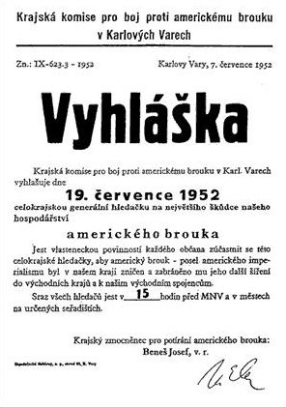
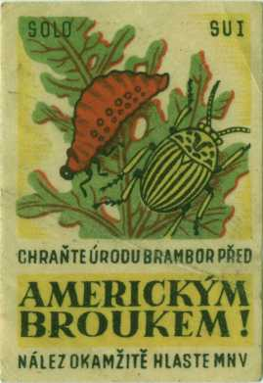
Mandelinky, brabenci – Trumanovi spojenci

Slide 96
škodlivé organismy hubíme pesticidy
ovšem samotný název je kritizovatelný
pest = škůdce, škodlivá rostlina, plevel; mor; otrava, mrzutost, svízel; otrava, dotěra

Slide 97
Amphibióza
V mnoha případech se mikroorganismy, které osídlují naše těla, chovají jako parazité, komenzálové nebo mutualisté. Čím jsou, „záleží na kontextu“.
Frank, L., Benkov, K., Blaser, M., et al. (2013) The Human Microbiome. Science, History and Research. in Rhodes, R., Gligorov, N., Schwab, A.P.,m (eds.) (2013) The Human Microbiome. Ethical, Legal, Social Concepts. Oxford University Press. p. 29

Slide 98
V mnoha případech hrají mikroorganismy, které osídlují naše těla roli buď parazita, komenzále nebo mutualisty, jaká tato role bude „závisí na kontextu“.
Frank, L., Benkov, K., Blaser, M., et al. (2013) The Human Microbiome. Science, History and Research. in Rhodes, R., Gligorov, N., Schwab, A.P.,m (eds.) (2013) The Human Microbiome. Ethical, Legal, Social Concepts. Oxford University Press. p. 29

Slide 99
Interakce mezi dvěma druhy Symbióza
Typ interakce | Výsledek
Mutualismus | +/+
Predace a parazitismus | +/-
Komenzalismus | +/0
Amenzalismus | 0/-
Kompetice | -/-
Plesiobióza | 0/0
Amfibióza | +/+,-,0 záleží na kontextu

Slide 100
Amphibióza
Perzistentní infekce H. pylori hraje roli v incidenci žaludečních vředů a rakoviny; ovšem zároveň
snížení přítomnosti infekce H. pylori u obyvatel rozvinutých zemích může být kauzálně spojeno s nárůstem rakoviny jícnu, astmatem a alergiemi.
Frank, L., Benkov, K., Blaser, M., et al. (2013) The Human Microbiome. Science, History and Research. in Rhodes, R., Gligorov, N., Schwab, A.P.,m (eds.) (2013) The Human Microbiome. Ethical, Legal, Social Concepts. Oxford University Press. p. 30

Slide 101
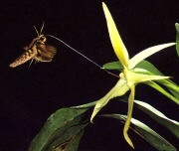
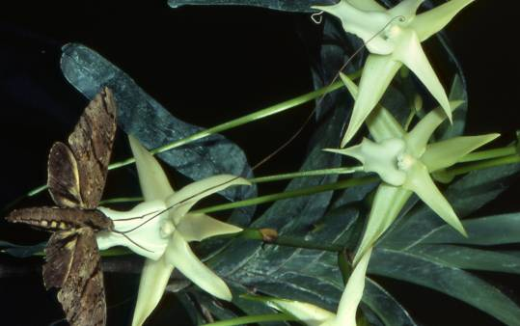
„Praedicta“
orchidej Angraecum sesquipedale a lišaj Xanthopan morgani praedicta

Slide 103
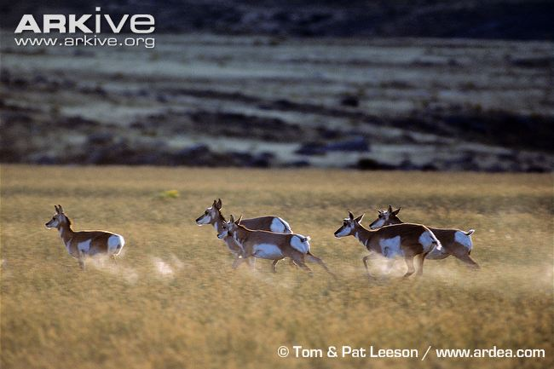
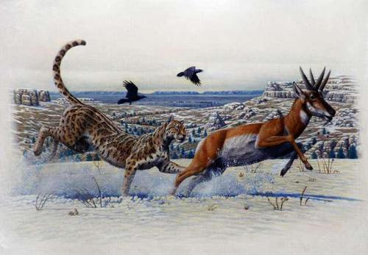
MIracinonyx
Antilocapra americana
Miracinonyx – „americký gepard“
Podobnost s gepardy je snad konvergentní evoluce
Pleistocén (2.5 mya—10,000 years ago)

Slide 104
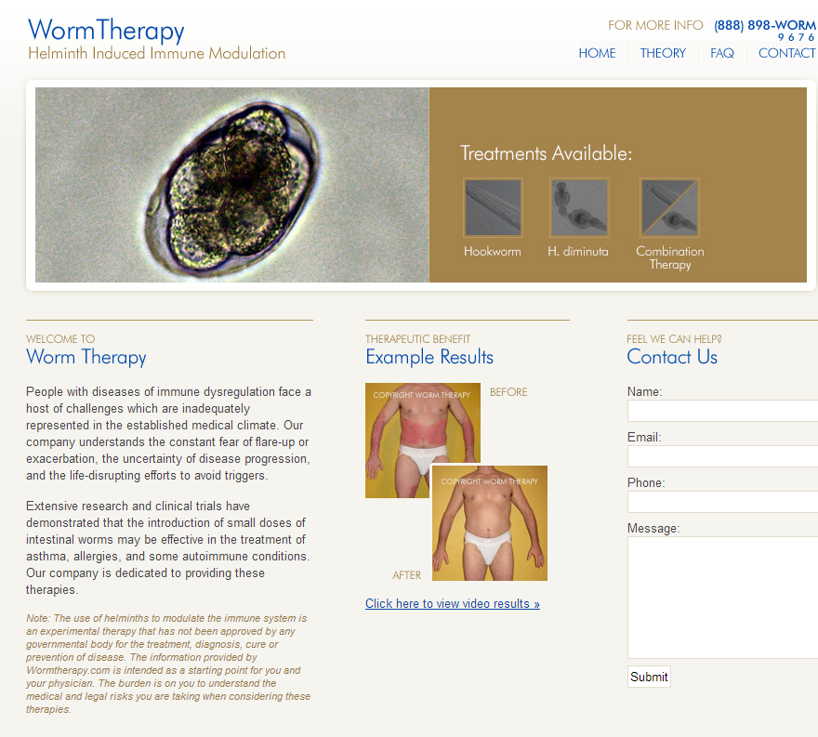

Slide 105
Identifikace druhu organismu, který existuje v tomto okamžiku je abstrakce z kontinuálního procesu spojující současné organismy v průběhu času s dlouhou sérií velmi odlišných organismů a, opravdu, když sledujeme evoluční historii současného organismus zpět v čase až k poslednímu společnému předku a pak zpět k jinému druhu, můžeme je tak spojit dohromady.
Neexistuje způsob, jakým bychom porozuměli této linii jako řetězci odlišných typů, z nichž by se každý vyznačoval svou jedinečnou esencí.
Dupré, J., (2014) Processes of Life. Essays in the Philosophy of Biology. Oxford University Press. Oxford. p. 74

